Slide 1

Monitoramento, Crises e Desinformação
Profª Adriane Werner, MSC

Slide 2


Conteúdo programático
a) Monitoramento de Menções: Configuração de alertas para identificação precoce de críticas e riscos de viralização.
b) SAC 2.0 e Resolutividade.
c) Transformação da reclamação em protocolo: fluxos para direcionamento e orientação do cidadão aos canais oficiais (Ouvidoria).
d) Respostas Padrão vs. Humanizadas: uso estratégico de FAQs para agilizar e qualificar o atendimento digital.
e) Combate à Desinformação (Fake News): Protocolo de resposta rápida, criação de artes no formato "Fato ou Fake" e uso de links de comprovação oficial.
f) Foco Prático: Oficina rápida de simulação de nota oficial em cenários de crise sob pressão de tempo
Fonte: https://www.zendesk.com.br/

Slide 3

Monitoramento de Menções
Não basta monitorar: é preciso mensurar, qualificar e quantificar os dados encontrados.
Por que monitorar?
Avaliação da imagem e do sentimento do público em relação à gestão,
Desenvolvimento de Políticas Públicas,
Verificar a satisfação do público com os serviços,
Mensuração do engajamento e sentimento,
Prevenção e gerenciamento de crises
Análise da quantidade e qualidade de informação para tomada de decisão.

Slide 4
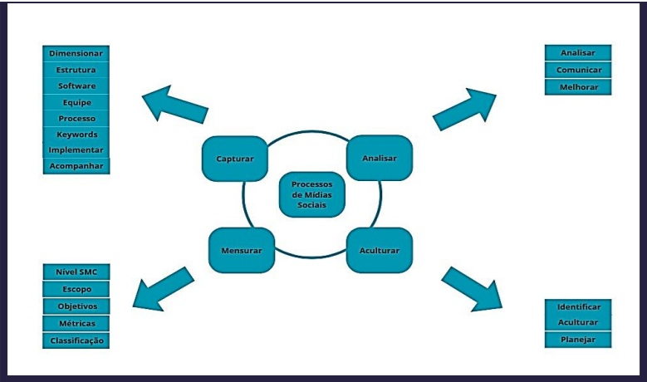
Monitoramento de Menções
Mensurar: definir escopo, objetivos, métricas e classificação
Capturar: Dimensionar; entender a estrutura; escolher o Software; definir a equipe; mapear o processo; Implantar; Acompanhar

Slide 5
Monitoramento de Menções
3. Analisar: transformar os dados capturados em informações para atuação; Comunicar à gestão os dados coletados; Melhorar: fazer otimizações e melhorias em todo o projeto de forma constante.
4. ACULTURAR (capacitação): Identificar quem necessita; Aculturar toda a organização; Planejar: pós-demandas para identificar como é possível avançar.

Slide 6
SAC 2.0 e Resolutividade – atendimento com tecnologia
1 – Aproximação com seu público-alvo
Quem entra em contato?
Quais são suas dúvidas mais comuns?
Quais respostas atendem a esses questionamentos?
O que as pessoas buscam ao contatar a organização?
O que deve ser feito em caso de crise de atendimento?
O que pode ser feito para surpreender, positivamente, os usuários?
2 – Equipe focada no atendimento ao cliente
No mapeamento das principais questões levantadas pelos usuários, é possível entender as dúvidas frequentes deles.
A partir daí, pode oferecer respostas padronizadas, rápidas, que apresentem a solução desejada.
Reunir esforços de todos os setores para encontrar maneiras de tornar mais claras as informações.
Questionamentos básicos e feitos repetidamente podem ser respondidos mais facilmente.
3 – Economia de tempo e de dinheiro
Quando o cidadão consegue encontrar as respostas que precisa sozinho, dificilmente demandará um novo contato com um atendente.
Ou, quando o fizer, já estará mais informado sobre seu problema.
Portanto, o SAC 2.0 ajuda a reduzir o tempo e custo de atendimento.
Uso de chatbots e inteligência artificial.
4 – Organização de dados e atendimentos mais precisos
Organizar e categorizar os atendimentos realizados junto aos usuários.
5 – Atender aos novos anseios do cidadão
Pesquisa da Opinion Box em parceria com a Take, revelou que 70% dos entrevistados estavam dispostos a conversar com organizações através do Messenger ou do WhatsApp.
40% deles preferem manter contato através de mensagens de texto
30% optam por conversas via voz
30% preferem ser atendidos presencialmente.
Cada vez mais, menos pessoas vão desejar o contato presencial.
Novas gerações de usuários de produtos e serviços preferem conversar com as empresas através do SAC 2.0.

Slide 7
Transformação da reclamação em protocolo
“À medida que os canais digitais se multiplicam e as interações passam a ser registradas em detalhes, protocolos, históricos de conversas, reclamações em plataformas oficiais e registros de atendimento começam a assumir um papel cada vez mais relevante como elementos de prova em processos judiciais.” (https://consumidormoderno.com.br/)
Precisamos estar atentos a isso e nos documentar!
Transformar reclamações em ações

Slide 8

Respostas Padrão vs. Humanizadas
Equilíbrio entre agilidade e personalização
Respostas automatizadas são mensagens programadas para atender rapidamente demandas comuns dos clientes, mantendo o padrão do atendimento em diferentes horários ou grandes volumes.
Respostas humanizadas são aquelas elaboradas por pessoas e adaptadas ao contexto do cidadão, transmitindo empatia, compreensão e cuidado.
INTEGRAR as duas formas é a melhor solução!

Slide 9

Combate à Desinformação (Fake News)
Por que caímos em Fakenews?
Bom coração
Ambição
Paixões Políticas

Slide 10
Foco Prático
Oficina rápida de simulação de nota oficial em cenários de crise sob pressão de tempo

Slide 11



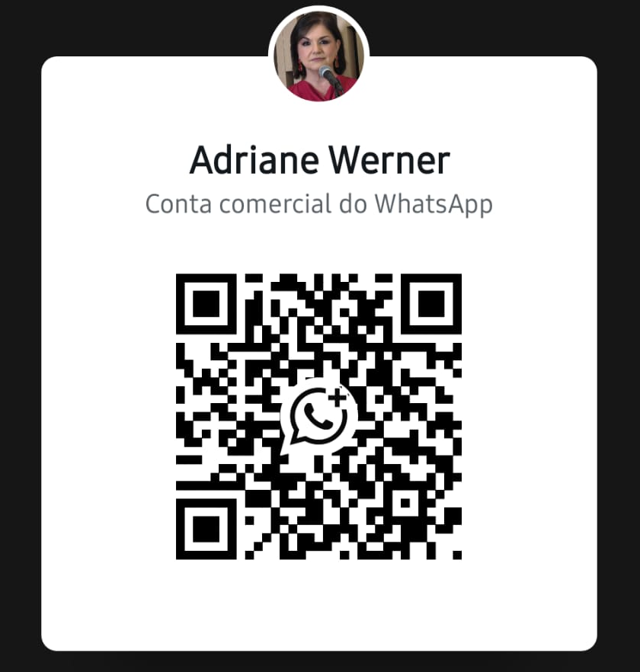

Entre em contato comigo!

